Slide 1
网页设计与Web前端开发案例教程
——HTML5、CSS3、JavaScript

Slide 2

第4章 使用HTML+CSS布局网页
学习目标：
理解CSS布局的概念
理解三种常见的定位机制
掌握浮动定位
熟悉position定位属性的应用
掌握图片的布局以及利用vertical-align属性对行内元素进行垂直定位
掌握表单的制作和利用CSS进行布局
理解CSS Table实现各种常用布局
掌握常见的DIV+CSS布局形式
了解CSS代码复用的思想
能利用DIV+CSS完成页面布局

Slide 3
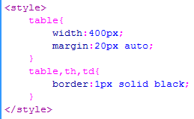
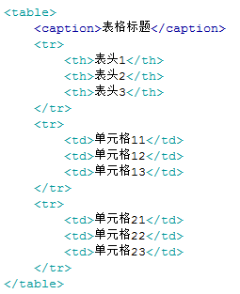
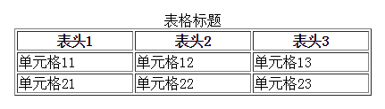
4.6 表格及布局
1．基本表格标签
<table> 标签
<tr> 标签
<td> 标签
<th> 标签
<caption>标签
table.html

Slide 4
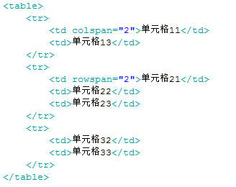
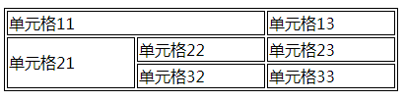
4.6.2 合并单元格
1．合并左右列
合并左右列需要设置单元格标签<td>或<th>的colspan属性，取值为准备合并的列数。用法如下：
<td colspan="2">
2．合并上下行
合并上下行需要设置单元格标签<td>或<th>的rowspan属性，取值为准备合并的行数。用法如下：
<td rowspan=“2">
table2.html

Slide 5

4.6.3 表格的样式
1．选择器类型的选择
  标签选择器
    如果需要控制页面中所有的表格相关标签（<table>、<tr>、<td>、<th>、<caption>等）的样式，则选择采用标签选择器是最方便的。
  类选择器
    如果需要控制一个页面中的某几个表格相关标签的样式是相同的，这时用类选择器会比较方便。
  ID选择器
    如果需要控制一个页面中的某一个表格相关标签的样式，这时用ID选择器是最好的选择。
  派生选择器
    如果需要将以上定义的表格样式仅作用于指定的范围内，可以用派生选择器实现。

Slide 6
2．表格相关CSS属性
（1）border-collapse
用法：border-collapse: separate | collapse
border-collapse属性的默认值为separate（边框分离）。
表格默认具有双线条边框。因为 <table>、<th> 以及 <td> 元素都有独立的边框。如果需要把表格显示为单线条边框，可设置border-collapse 属性值为collapse（边框折叠），表示把双线条边框折叠为单线条边框。
（2）border-spacing 属性：设置相邻单元格的边框间的距离（仅用于“边框分离”模式）
用法：border-spacing:length length
border-spacing属性值可以设置一个值，表示水平间距和垂直间距相同。也可以设置两个值，第一个值用于垂直间距，第二个值用于水平间距。

Slide 7
2．表格相关CSS属性
（3）caption-side属性：设置表格标题的位置。
用法：caption-side:top|bottom
caption-side属性默认值为top，即表格标题位于表格的上方。该值设置为bottom，即将表格标题显示于表格下方。

Slide 8
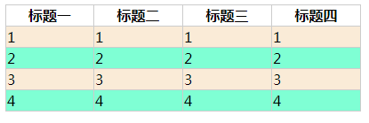
【例4-21】在网页中实现如图所示隔行变色表格。

Slide 9

4.6.4 表格的特征
如果在定义表格相关的CSS样式时，有些属性特征没有显式指定，这时表格按照自己的默认特征来显示，这些默认特征主要有：
  表格默认没有边框
  表格设置宽度而没有给单元格设置宽度时，单元格默认平分表格的宽度
  表格的同一行的高度取该行中单元格高度的最大值
  表格的同一列的宽度取该列中单元格宽度的最大值
  单元格设置margin属性无效
  th的内容默认加粗，且上下左右居中显示
  td的内容默认上下居中，左对齐显示
  单元格内容可以是表格、div、p、a、img等html中所有的元素。

Slide 10
4.6.5 表格布局及案例实践
1．两种表格布局
（1）HTML Table布局
用DIV+CSS编写出来的文件大小比用HTML Table实现的要小。
table必须在页面完全加载后才显示，没有加载完毕前，table显示为一片空白，也就是说，需要页面加载完毕才显示，而div是逐行显示，不需要页面完全加载完毕，可以一边加载一边显示。
非表格内容用table来装，不符合标签语义化要求，不利于SEO（搜索引擎优化）。
table的嵌套性太多，用DIV代码会比较简洁。
（2）CSS Table布局
CSS3中我们可以利用CSS属性模拟实现HTML Table布局。为了和传统的HTML Table区别，这种表格布局称为CSS Table。

Slide 11
2．CSS Table的相关属性
CSS Table表格布局通过设置div标签的display属性值为table等相关值来实现，先介绍下与此相关的各个display 属性值，它们的作用与<table>、<tr>、<td> 等标签是对应的。
和CSS Table相关的常用display取值有：
  table ：标签作为表格显示，作用类似于<table>标签
  table-row：标签作为表格行显示，作用类似于<tr>标签
  table-cell：标签作为单元格显示，作用类似于<th>、<td>标签

Slide 12
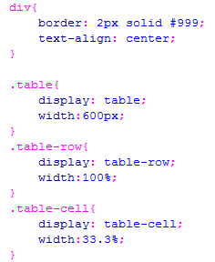
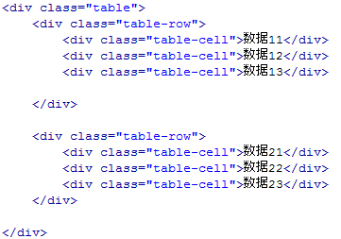
【例4-22】利用CSS Table实现如图4-58所示的表格布局。

Slide 13
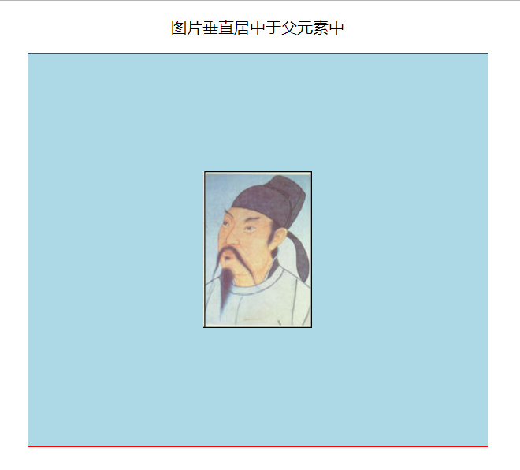
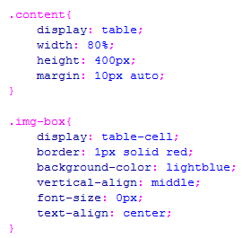
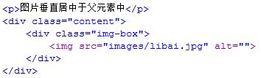
【例4-23】利用CSS Table实现大小不固定图片在其父元素中水平垂直居中，如图所示。
实际垂直居中的位置是将图片img元素的中线与（单元格中线+字符x一半高度）的位置对齐，现在通过设置字体大小为0，则字符x一半高度的值为0，如此垂直居中的位置就是将图片img元素的中线与单元格中线的位置对齐。

Slide 14
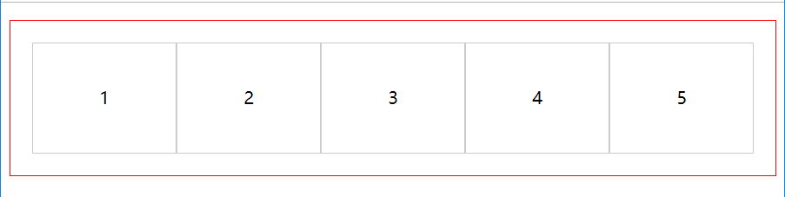
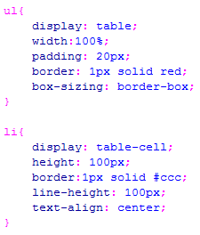
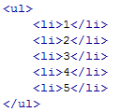
【例4-24】利用CSS Table，实现多个块同行显示于父元素中，且宽度自动平均划分。如图所示。

Slide 15
4.7 内联框架
4.7.1 内联框架的基本用法
HTML中使用iframe标签定义内联框架。用法如下：
<iframe src="URL"></iframe>
其常用属性有：
  src属性：规定在iframe内联框架中显示的网页的 URL地址。
  width和height属性：设置iframe内联框架在网页中所占的宽度和高度。
  name属性：用于内联框架的命名，使其可在其他链接中作为链接目标。

Slide 16



4.7 内联框架
其常用属性有：
  scrolling属性规定是否在iframe中显示滚动条。
    scrolling取值为auto，表示在需要的情况下显示滚动条（默认值）；
    scrolling取值为yes，表示始终显示滚动条（即使不需要）。
    scrolling取值为no，表示从不显示滚动条（即使需要）。
  frameborder属性：用于指定是否显示 iframe内联框架的边框。属性值“0”表示不显示边框，属性值“1”则表示显示边框。

Slide 17
提示：通过<iframe>标签属性name="框架名"与<a>标签属性target="框架名"相联系，当单击超链接时，链接目标网页就会出现在指定的框架内。这里超链接的格式为：
<a href="目标文件名.html" target="框架名">链接源</a>
除了事先指定的框架名外，<a>标签中的target属性还可取如下值：
target="_blank"
target="_self"
target="_parent"
target="_top"

Slide 18
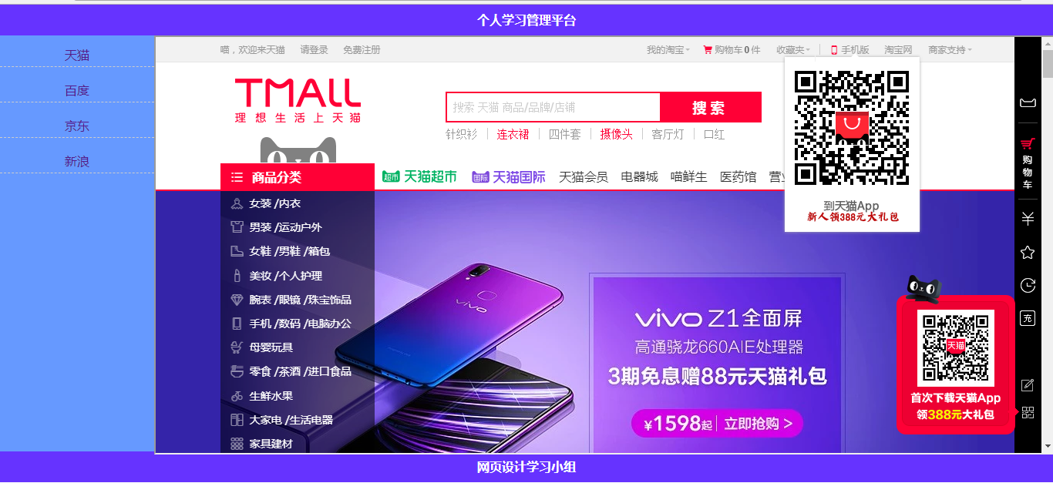
4.7.2 内联框架布局案例实践
【例4-25】利用内联框架实现如图所示的网页。当点击左侧导航条的不同超链接，将在右侧的内联框架中显示不同的网页。

Slide 19
4.8 CSS进阶应用
4.8.1 网页logo应用
（1）首先要根据网站logo的定位和意义，设计出网站logo图标。
  对于网站logo的大小，建议是 16*16 或者 32*32，再大是完全没有必要的！
  logo图标格式最好是ico格式的，有时候png，jpg的格式也可以。logo文件命名必须为favicon.ico。
（2）将设计完成的logo文件保存到网站的根目录或者相应的子目录中。
  如果favicon.ico文件放置于根目录下，多数浏览器可自动检测并直接使用它作为网站logo。但为了各种浏览器的兼容，最好加上步骤（3）。
（3）在相应的网页的头部<head></head>标签之间加上相应代码：
<link rel="shortcut icon" type="image/x-icon" href="favicon.ico">

Slide 20
4.8.2 阿里图标应用
图标的使用的三个阶段
  1．单独图标图片时代
  2．多图标放一个文件时代（精灵图）
  3．字体图标时代
  目前大多数人在使用的是阿里巴巴iconfont矢量图标库
  iconfont字体图标的使用步骤

Slide 21
4.8.3 CSS代码复用
实现代码重用的策略主要有：
  外部样式表文件
  CSS类选择器和HTML标签的class属性
  CSS reset重置样式
  CSS样式重用
  模块化

Slide 22
（1）外部样式表文件
将HTML页面中的CSS样式分离出来，成为单独的CSS文件，这样一个样式表文件，可以由多个页面使用，这对于一些公共样式的重用是很有用的。
（2）CSS类选择器和HTML标签的class属性
CSS类选择器允许在同一个网页中使用多次，如果多个标签的样式完全相同，本来要分别给多个标签定义相同样式。而通过使用类选择器，利用标签的class属性设置指定类选择器即可使用一种样式，设置多个标签的样式。

Slide 23
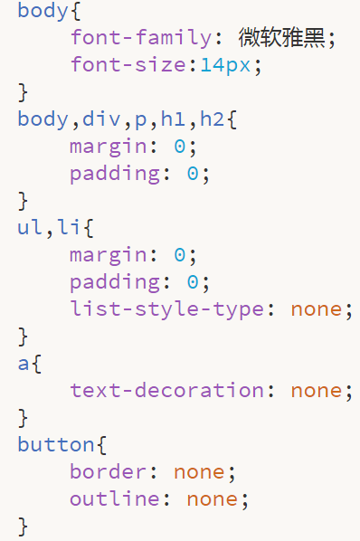
（3）CSS reset重置样式
浏览器对于标签是有默认样式的。比如a标签默认是有下划线，li标签默认有一个小圆点等等。然而不同的浏览器对于这些元素的默认样式有时候不尽相同，为了统一各种浏览器对元素默认样式的差异，我们需要重置部分标签的样式。

Slide 24
.fl{float:left;}
.fr{float:right;}
.clear{clear:both;}
.tc{text-align:center;}
.tr{text-align:right;}
.tl{text-align:left;}
.tdl{text-decoration:underline;}
.tdn,a.tdl:hover,a.tdn:hover{text-decoration:none;}
.b{font-weight:bold;}
.n{font-weight:normal; font-style:normal;}
.vm{vertical-align:middle;}
.vtb{vertical-align:text-bottom;}
.vt{vertical-align:top;}
.vn{vertical-align:-2px;}
.fa{font-family:arial;}
.ft{font-family:tahoma;}
.fw{font-family:"微软雅黑"}
.fs{font-family:'宋体';}
（4）CSS样式重用
一个大型的网站，一些常用的css规则，比如text-align、float、border、positon等重复出现，有可能几十次，甚至更多。如果按照常规的做法，那么关于这些规则的定义会在多个样式中不断重复。但是如果我们将以上这些常用的CSS规则定义成单独的样式，然后在需要这些规则的时候，在相应的标签的class属性加上相应的样式就可以组合得到我们需要的样式。

Slide 25
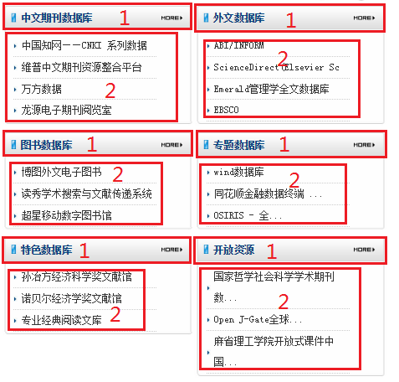
（5）CSS模块化开发
对于我们要开发的较为复杂的网站，我们可以按照模块化的思想，将网站划分为各个模块，将功能相同或者相似的重复出现的部分定义为一个模块。当需要在页面中加入指定的模块时，只要通过引入相应的CSS文件，再简单复制相应的HTML代码就可以实现了。
在进行模块划分的时候，一般针对页面元素，如网站通用按钮、通用选项卡、通用小图标或是页面的一些固定框架结构等进行模块化。

Slide 26
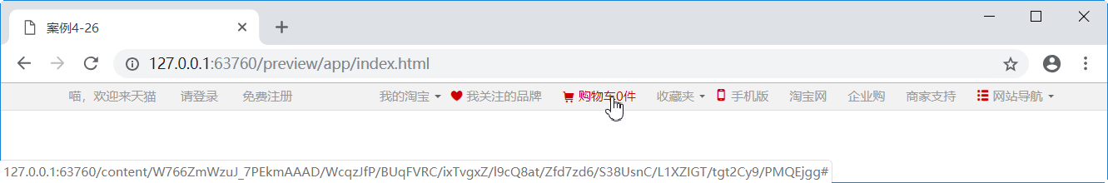
4.8.4 CSS进阶应用案例实践
【例4-26】实现如图天猫商城顶部导航页面。

Slide 27
4.9 PC端网页布局综合案例实战
【例4-27】应用CSS布局完成华为商城首页的制作。华为商城网址：https://www.vmall.com/。

